Slide 1
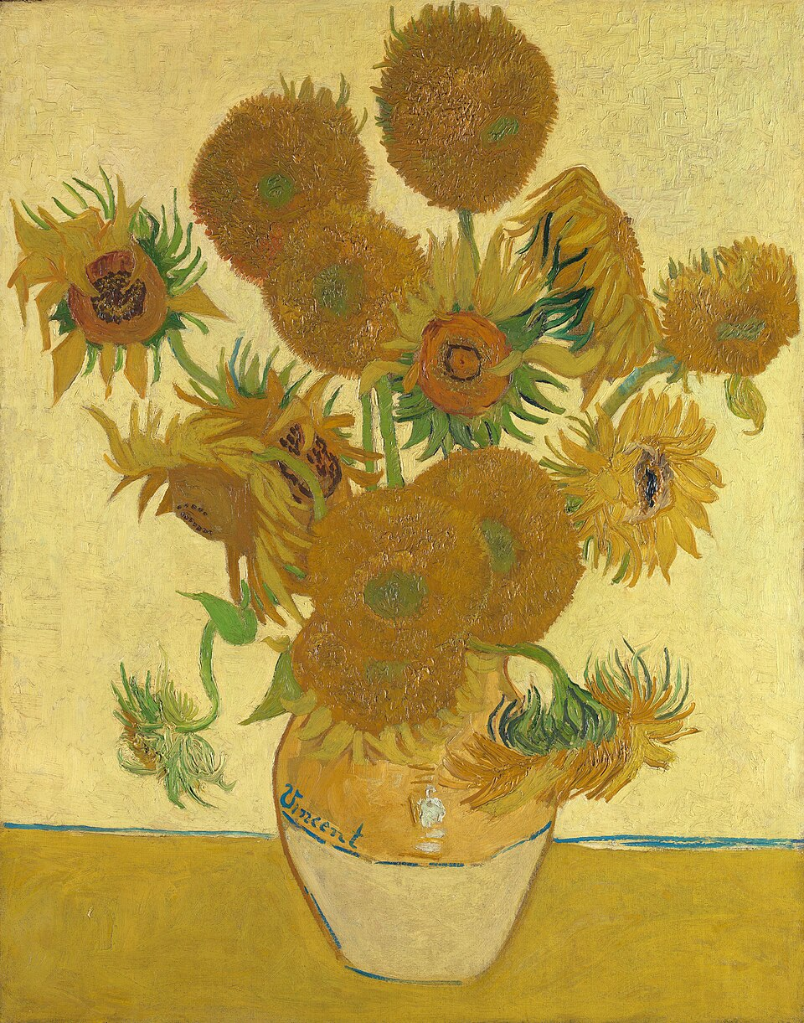
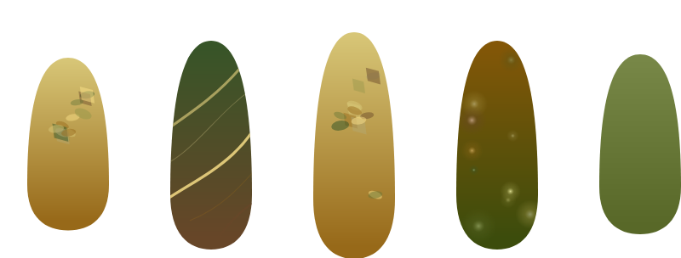
艶 II / SOURCE
写真から
5本のネイルへ
色・線・光を採集し、
制御された偶然性で再構成する
修士制作 制作過程
今福恵美子
Vincent van Gogh, Sunflowers, 1888 / Public Domain
01
Notes:
この発表では、写真をそのまま爪に貼るのではなく、色・線・形・光に分解し、5本のネイルとして再構成する制作過程を説明します。
[Sources]
- Vincent van Gogh, Sunflowers, 1888, Public Domain, Wikimedia Commons
- ネイル画像: 艶II SOURCEのCanvas描画出力 / /Volumes/blender/新Secondbrain/20_Projects/ネイルアプリ4部作/tsuya-v2-deploy/experience-prototype/index.html

Slide 2
METHOD / CENTRAL IDEA
ランダムではなく、3つの要素を掛け合わせる
01
02
03
写真の特徴
今福の構成判断
制御された乱数
×
×
色の量と鮮やかさ
線・明暗差・光
色を並べる順番
5本の模様と強弱
線や光の位置に
自然な揺らぎを作る
写真の個性は残す。でも、5本のまとまりは偶然に任せない。
02
Notes:
プログラムはすべてを乱数で決めません。画像から変わる部分、5本の構成として固定する部分、細部だけを揺らす部分を分けています。
[Sources]
- 制作説明の正本: /Users/imafukuemiko/.codex/attachments/cd087418-b6c9-4d19-942e-3f5aace1da53/pasted-text.txt
- 実装: /Volumes/blender/新Secondbrain/20_Projects/ネイルアプリ4部作/tsuya-v2-deploy/experience-prototype/index.html

Slide 3
PROCESS / OVERVIEW
入力した写真を、4段階でネイルへ変換する
01
02
03
04
色を8色選ぶ
特徴を0-1にする
色と5本を構成する
線・形・光を描く
面積と彩度で
色の順位を決める
線・明暗差・光を
比較できる数値にする
色順と模様表に
数値を入れる
同じ入力なら
同じ結果を再現できる
ここでは「生成」を、特徴の採集と再編成として扱う
03
Notes:
写真を小さくして全体の傾向を読み、色と特徴量を取り出し、5本の構成とCanvas描画に渡します。画像そのものを爪へ貼る処理ではありません。
[Sources]
- extractSourcePalette(), analyzeSource(), makeSourceSets() / /Volumes/blender/新Secondbrain/20_Projects/ネイルアプリ4部作/tsuya-v2-deploy/experience-prototype/index.html

Slide 4
COLOR EXTRACTION
色は「写っている量」と「鮮やかさ」で選ぶ
色の得点
写真に含まれる量
×
（0.28 + 彩度 × 2.8）
0.28
2.8
白・灰・茶色など
低彩度色を0にしない
面積が小さくても
鮮やかな色を拾う
Vincent van Gogh, Sunflowers, 1888 / Public Domain
プログラムが選んだ8色
04
Notes:
得点は、多い色だけでなく、少量でも印象の強い色を拾うための設計値です。0.28と0にしないことで低彩度色を残し、2.8で鮮やかな差し色を強調します。
[Sources]
- Vincent van Gogh, Sunflowers, 1888, Public Domain, Wikimedia Commons
- 色抽出式: extractSourcePalette() / /Volumes/blender/新Secondbrain/20_Projects/ネイルアプリ4部作/tsuya-v2-deploy/experience-prototype/index.html

Slide 5
PARAMETER STUDY
数値を変えると、選ばれる色の性格が変わる
0.28 を大きく
無彩色・茶色・ベージュが残る
落ち着く / 差し色が弱くなる
2.8 を大きく
少量の赤や青が上位に入る
鮮やか / 元画像の面積比から離れる
RGB距離 48 を大きく
似た色を同時に選びにくくする
色幅が出る / 微妙な色差は減る
0.28と2.8は唯一の正解ではなく、AI実装時に置かれた暫定値
05
Notes:
値を大きくすると常に良くなるのではなく、色の性格が変わります。0.28と2.8は今福が直接指定した数値でも、比較実験で最適と証明した数値でもありません。制作方針をコード化する際にAI実装支援が置いた暫定値です。
[Sources]
- extractSourcePalette() / /Volumes/blender/新Secondbrain/20_Projects/ネイルアプリ4部作/tsuya-v2-deploy/experience-prototype/index.html
- 制作起点記録と数値の来歴: /Users/imafukuemiko/.codex/attachments/cd087418-b6c9-4d19-942e-3f5aace1da53/pasted-text.txt

Slide 6
FIVE-FINGER COMPOSITION
色の多様性と、5本の並びでバランスを作る
似すぎる色は、最初の選考で離す
抽出順位は、そのまま並べない
RGB距離 ≤ 48
色A
色B
1位
4位
2位
5位
3位
似た色ばかりを防ぐ
※これだけで「美しさ」は判定しない
主色と差し色を交互に置く
この色順はプログラムに固定
バランス = 色の選別 + 並べる順番 + 模様の強弱
06
Notes:
RGB距離48は、似た色ばかりを防ぐフィルターです。その後、1・4・2・5・3位の順に並べることで、上位色が隣り続けるのを避けます。美的バランスは、距離計算一つではなく、後段の模様構成と合わせて作ります。
[Sources]
- 色距離と配列: extractSourcePalette(), makeSourceSets() / /Volumes/blender/新Secondbrain/20_Projects/ネイルアプリ4部作/tsuya-v2-deploy/experience-prototype/index.html

Slide 7
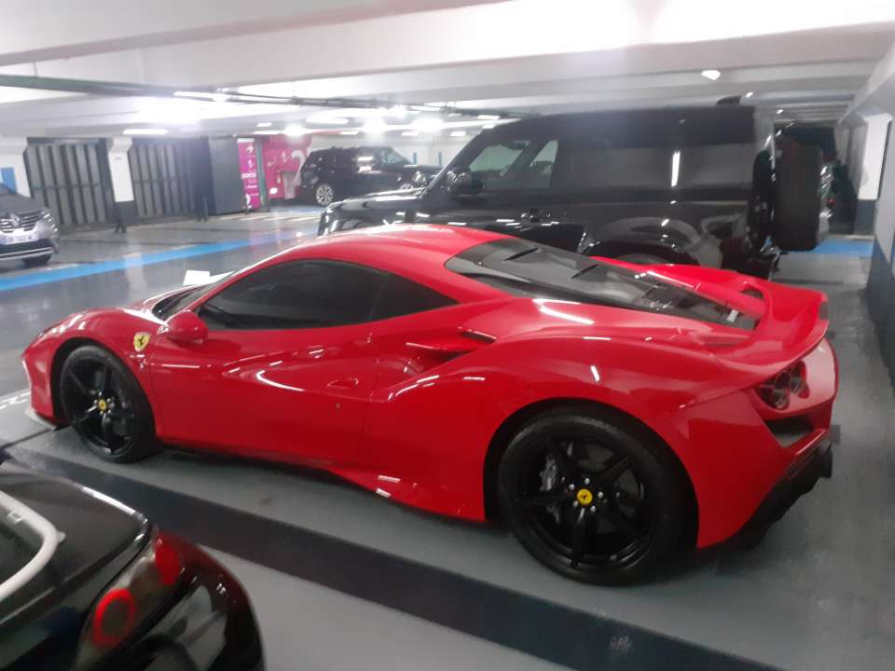
FEATURE ANALYSIS
写真の線・明暗差・光を0から1の数値にする
実測値
LINE 線密度
37
LIGHT 光
4
CONTRAST 明暗差
49
SATURATION 彩度
100
写真: Mathious Ier / CC0 / Wikimedia Commons
数値は「写真が何を表すか」ではなく、
画面上の視覚的特徴を測っている
07
Notes:
プログラムは「フェラーリ」という意味を理解しているのではなく、画素の明るさの差、鮮やかさ、明るい面積を測っています。
[Sources]
- Photo: Mathious Ier, Ferrari F8 Tributo, CC0, Wikimedia Commons
- 数値化: analyzeSource() / /Volumes/blender/新Secondbrain/20_Projects/ネイルアプリ4部作/tsuya-v2-deploy/experience-prototype/index.html

Slide 8
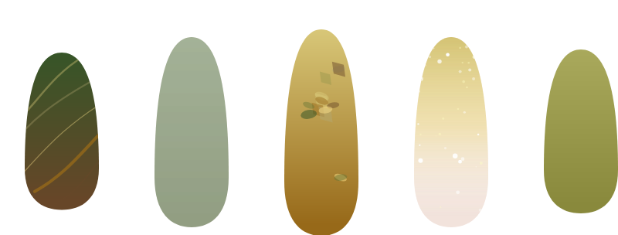
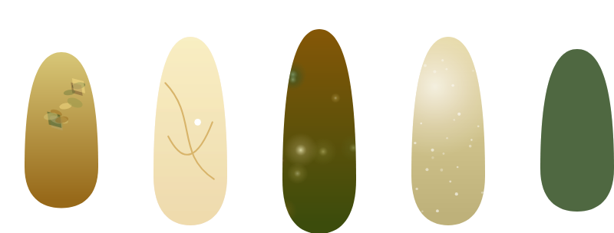
THREE SOURCE SETS
同じ写真から、模様の配列が異なる3案を作る
01 流転
02 景層
03 残光
形 → 線 → 形 → 光 → 単色
線 → 透け → 形 → 粒子 → 単色
形 → 細線 → 光 → パール → マット
形と線を主役にする
柄と静かな面を混ぜる
質感差で光を強調する
「主役」や「余白」はコード上の名称ではなく、模様配列のデザイン上の解釈
08
Notes:
画像分析が決めるのは色と模様量です。どの指に形、線、光、単色を置くかは、予めプログラムに指定した構成表です。
[Sources]
- sourceRecipes('MIX'), makeSourceSets() / /Volumes/blender/新Secondbrain/20_Projects/ネイルアプリ4部作/tsuya-v2-deploy/experience-prototype/index.html
- 各ネイル画像: 艶II SOURCEのCanvas描画出力

Slide 9
SEEDED VARIATION
同じ画像から、同じ3案を出せるようにする
01
画像の色を順番に読む
各画素の色と透明度を、小さな数へまとめる
02
画像ごとの番号を作る
画像全体から、一つの整数を計算する
03
番号から小さな変化を作る
0から1までの数を、決まった順番で取り出す
04
決めた範囲の中だけを変える
低彩度色と鮮やかな色の強め方を少し動かす
同じ画像 → 同じ番号 → 同じ変化 ／ 別の画像 → 別の番号 → 少し違う変化
09
Notes:
ここでいうシードは、画像から計算する一つの整数です。その整数から0から1までの数を順番に作ります。同じ画像なら整数も数の順番も同じになるため、ページを開き直しても同じ3案を再現できます。
[Sources]
- sourceSeedFromPixels(), sourcePaletteTunings() / /Volumes/blender/新Secondbrain/20_Projects/ネイルアプリ4部作/tsuya-v2-deploy/experience-prototype/index.html

Slide 10
VARIATION LIMITS
変える範囲を先に決め、色選びだけを少し動かす
案
低彩度色を残す量
鮮やかな色を強める量
役割
流転
0.25〜0.31
2.75〜3.15
形と線を強く見せる
景層
0.30〜0.36
2.20〜2.65
低彩度色も残して層を作る
残光
0.22〜0.28
3.05〜3.45
小さな鮮やかな色を拾う
変えないもの
5本の模様の順番 ／ 爪の形と長さ ／ 線・形・光の描き方 ／ 手の追跡
数値は自由に動かさず、案ごとの上限と下限の中だけで変える
10
Notes:
今回の試作では、色の得点式にある二つの数値だけを画像ごとに変えます。流転、景層、残光には別々の範囲を設定し、5本の構成や手の追跡は変えません。
[Sources]
- sourcePaletteTunings(), makeSourceSets() / /Volumes/blender/新Secondbrain/20_Projects/ネイルアプリ4部作/tsuya-v2-deploy/experience-prototype/index.html

Slide 11
BALANCING RULES
バランスは、4つの制限を重ねて作る
01
色の重複を減らす
02
色順をずらす
似すぎる色の同時採用を抑える
上位色を連続させず 1・4・2・5・3 で並べる
03
模様の強弱を混ぜる
04
数値の上限と下限
形・線・光の間に透け・単色・マットを置く
弱すぎるときも描き、多すぎるときは1で止める
プログラムは「美しい」を理解せず、まとまりやすい条件を実行する
11
Notes:
一つの計算で美的バランスを出しているわけではありません。色の選別、並べ順、模様構成、強さの制限を順番に適用しています。
[Sources]
- extractSourcePalette(), sourceRecipes(), makeSourceSets() / /Volumes/blender/新Secondbrain/20_Projects/ネイルアプリ4部作/tsuya-v2-deploy/experience-prototype/index.html

Slide 12
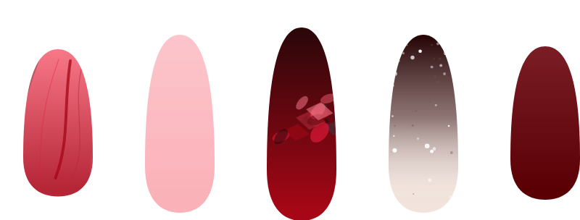
AUTHOR EVALUATION
最後の「良さ」は、ネイリストと制作者の目で判断する
今福が見て決めること
統一感
5本が一つのセットに見える
変化
5本すべてが同じではない
強弱
柄と静かな面の両方がある
プログラムができること
装着性
実際の手とスマホ画面で読み取れる
複数案を生成する
同じ条件を再現する
色・線・光の量を調整する
翻訳性
元画像の特徴がコピーでなく残る
作品性
通常のネイルと作品の間にある
良くない出力は採用せず、構成や見え方の修正を指示した
12
Notes:
「ネイルとして良い」は自動的な点数ではありません。5本の統一感、強弱、実際の手に載せたときの見え方、元画像との関係を今福が比較し、採用・却下・修正を決めました。
[Sources]
- 制作対話と判断基準: /Users/imafukuemiko/.codex/attachments/cd087418-b6c9-4d19-942e-3f5aace1da53/pasted-text.txt
- ネイル画像: 艶II SOURCEのCanvas描画出力

Slide 13
AUTHORSHIP / CONCLUSION
作者性は「全部を手作業したか」ではなく、判断と責任にある
今福恵美子
生成AIによる実装支援
• 写真からネイルを作る発想
• 色・線・光へ分解する方針
• 5本を同じ柄にしない方針
• 出力の比較、採用、却下、修正
• 作品全体の体験と美的方向
• 色抽出式のコード化
• 特徴量の数値化
• Canvasによる線・形・光の描画
• バグ修正とスマートフォン向け実装
• 説明と記録の整理
写真から特徴を採集し、
制作者の判断で「装着できる作品」へ編集する
13
Notes:
作品の発想、方針、美的判断、最終責任は今福恵美子が担います。数式の具体化やコードの実装には生成AIの支援を利用しています。発表では、この分担を明示します。
[Sources]
- 今福恵美子の制作対話・採否判断
- 実装支援: OpenAI Codex / ChatGPT
- 京都芸術大学通信教育課程の生成AI利用ガイドラインに基づき、利用範囲と本人の確認を記録

